Slide 1
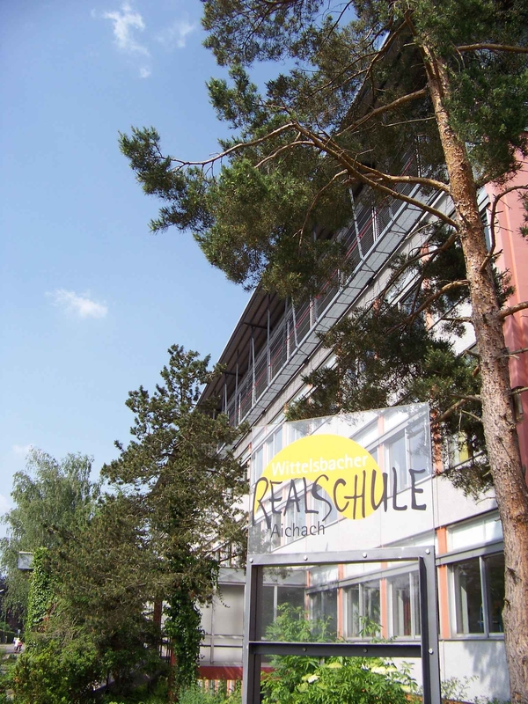

Was erwartet ihr Kind an der Realschule?
Informationen zum Übertritt
Ulrich Mahl
Beratungslehrkraft an der Wittelsbacher-Realschule Aichach (WiR)

Slide 2
Stundentafel der 5. und 6. Jahrgangsstufe (unvollständig!)
Fächer 5 6
Religionslehre/Ethik 2 2
Deutsch 5 5
Englisch 5 4
Mathematik 5 5
Biologie 2 2
Musik 2 2
Kunsterz./Werken/
Textilarbeit 3 2
IT 1 2
Geographie 2 2

Slide 3
Summe der Wochenstunden
Jahrgangsstufe 5 : 29/30 (inkl. FöU) Jahrgangsstufe 6: 29/30 Infolgedessen regulär kein Nachmittagsunterricht in der 5. und 6. Klasse (Ausnahme u.U. Bläserklasse)

Slide 4
Wahlpflichtfächergruppen
Jahrgangsstufen 7 – 10
Ab der 7. Jahrgangsstufe
Differenzierung in vier Wahlpflichtfächergruppen
Alle Schüler mit Ipad (DSDZ)

Slide 5
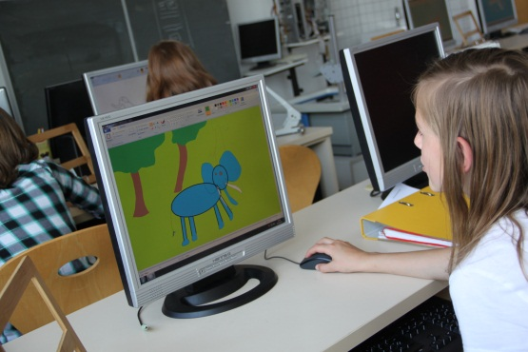
Wahlpflichtfächergruppe I Mathematisch-naturwissenschaftlich-technisch
Schwerpunktfächer:
Mathematik
Physik
Chemie
Informationstechnologie (u.a. CAD)

Slide 6
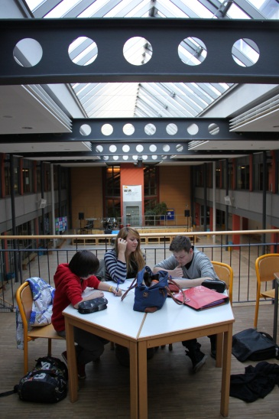
Wahlpflichtfächergruppe II Wirtschaftswissenschaftlich
Schwerpunktfächer:
Wirtschafts- und Rechtslehre
Betriebswirtschaftslehre mit Rechnungswesen (BWR)
Informationstechnologie (u.a. Kalkulation)

Slide 7
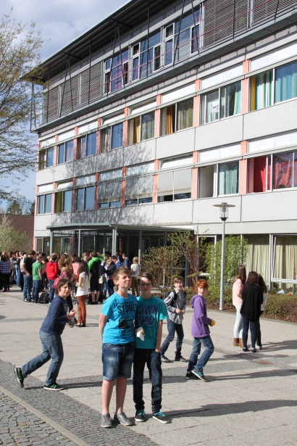
Wahlpflichtfächergruppe IIIa Fremdsprachlich
Schwerpunktfächer:
Französisch
Betriebswirtschaftslehre mit Rechnungswesen
Informationstechnologie

Slide 8
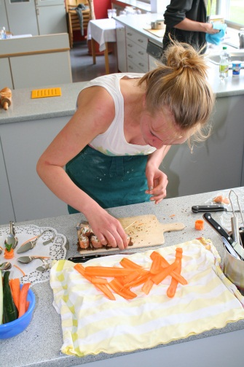

Wahlpflichtfächergruppe IIIb Hauswirtschaftlich-gestaltend-sozial
Schwerpunktfächer:
Kunsterziehung oder
Werken oder
Sozialwesen oder
Ernährung und Gesundheit EuG an der

Slide 9
Fächer der Abschlussprüfung
Gemeinsame Prüfungsfächer
Deutsch
Englisch
Mathematik (unterschiedliche Aufgabenstellung in Wahlpflicht- fächergruppe I und Wahlpflichtfächergruppen II/III a,b)
Zusätzlich
Wpfg. I: Physik
Wpfg. II: Betriebswirtschaftslehre mit Rechnungswesen
Wpfg. III a: Französisch
Wpfg. III b: Profilfach (z.B. EuG)
Realschulabschluss
= Mittlerer Schulabschluss

Slide 10
Universität alle Studiengänge fachbezogene -
Fachhochschule
Allgemeine Hochschulreife
Fachgebundene Hochschulreife
Fachhochschulreife
2. Fremdsprache
d ≤1,5
ggf. Zusatzprüfung
Berufliche Oberschule (BOS)
Fachakademie
Fachschule
Kolleg
Gymnasium
Berufliche Oberschule (FOS)
Berufsausbildung und / oder Berufstätigkeit
Mittlerer Schulabschluss

Slide 11
Übertrittsbedingungen:
Bitte beachten Sie zusätzlich zu den Notenschnitten auch die Eignungsempfehlung der Grundschulen!

Slide 12
Durchschnitt:
2,66
Aber was bedeutet das konkret?

Slide 13
Realschule
Mittelschule
Entscheidung Erziehungsberechtigte
bestanden 3/4
nicht bestanden
4/4 nicht bestanden „aber“
Probeunterricht an der Realschule in D,M
Ø schlechter als 2,66
bis 2,66
geeignet für die Realschule
Grundschule 4. Klasse (D, M, HSU)

Slide 14
Realschule
Mittelschule
bis ∅ = 2,50 in D,M (im Jahreszeugnis!)
∅ ab 3,00 D, M (im JZ)
Aus Mittelschule 5. Jahrgangsstufe

Slide 15
Probeunterricht: (nur aus 4. Klasse GS!)
Termin: Dienstag, 19. Mai bis Donnerstag, 21. Mai.2026
Fächer: Deutsch und Mathematik
Ort: Realschule, an der man sich angemeldet hat
Bestanden mit mindestens Note 3 in einem und Note 4 im anderen Fach

Slide 16
Anmeldung:
Notwendige Unterlagen (vgl. auch Leitfaden auf der Homepage ab April)
Das Original des Übertrittszeugnisses der Grundschule
Das Original der Geburtsurkunde oder das Familienstammbuch
Anmeldebogen und ggf. Fahrkartenantrag (auf der Homepage)
Alleinerziehende müssen bei der Anmeldung den Sorgerechtsbescheid vorlegen
Ggf. Gutachten zur Legasthenie und Nachweis Masernschutz
Der angemeldete Schüler darf am 30.09.2026 noch nicht 12 Jahre alt sein!

Slide 17
Anmeldung:
Weitestgehend kontaktlos möglich (Leitfaden auf der Homepage ab ca. Mitte April)
bis spätestens Freitag, 15. Mai 2026
an das Sekretariat der

Slide 18
Informationsabend für Eltern und Kinder
Donnerstag 12. März 2026
ab 16:30 Uhr
an der WiR

Slide 19

Oder auf Wiedersehen im Internet!?
www.wir-aichach.de
Noch Fragen?

Slide 20

Vielen Dank für Ihre Aufmerksamkeit!

